Slide 1
4. 고윳값, 대각화,
요르단 표준형

Slide 2
1. 문제 설정
u를 입력으로 넣으면 z가 나온다
현재의 u값 뿐만 아니라 과거의 u값에 의해서 값이 출력된다면?
u
z
마법의 상자
현재의 데이터 뿐만 아니라 과거의 데이터에 의해서 출력이 정해지는 경우의 예)
u는 엑셀을 밟은 상태, z는 자동차의 속도
u는 현재의 주가, z는 24시간 후의 주가 예측
시간에 대해서 다루는 대상에 따라 해석이 달라진다.
물리 현상을 다룰 때 t는 연속값
컴퓨터 처리의 경우는 t는 이산형 => 이번 장에서는 이 경우만 다룰 것!
Ex) z(t) = 0.5z(t-1) + 0.7z(t-2) – 0.1z(t-3)

Slide 3
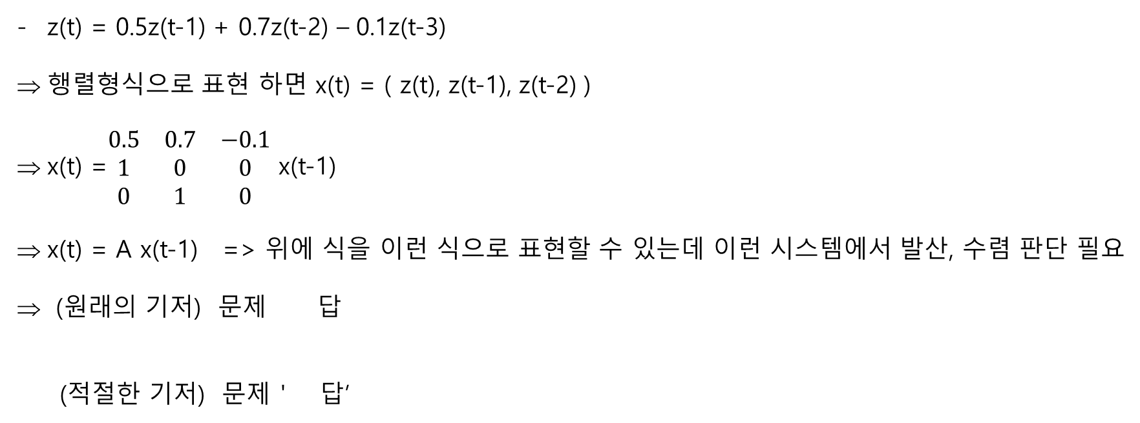
1. 문제 설정
앞서 말한 시스템에서 시간이 지남에 따라 출력값이 폭주하는 지를 판정해야 한다.
=> 현실의 시스템에서는 어제의 값이 오늘에서는 커진다가 반복되면 위험한 경우가 발생할 수 있음
z(t) = 0.5z(t-1) + 0.7z(t-2) – 0.1z(t-3)
행렬형식으로 표현 하면 x(t) = ( z(t), z(t-1), z(t-2) )
x(t) =$\begin{matrix}0.5 & 0.7 & −0.1 \\ 1 & 0 & 0 \\ 0 & 1 & 0\end{matrix}$ x(t-1)
x(t) = A x(t-1) => 위에 식을 이런 식으로 표현할 수 있는데 이런 시스템에서 발산, 수렴 판단 필요
(원래의 기저) 문제 답
(적절한 기저) 문제＇ 답’
이런 식으로 (A를) 변환하여 문제를 풀면 더욱 쉬워지고
적절한 기저를 찾기 위해 고유벡터가 사용된다!!

Slide 4
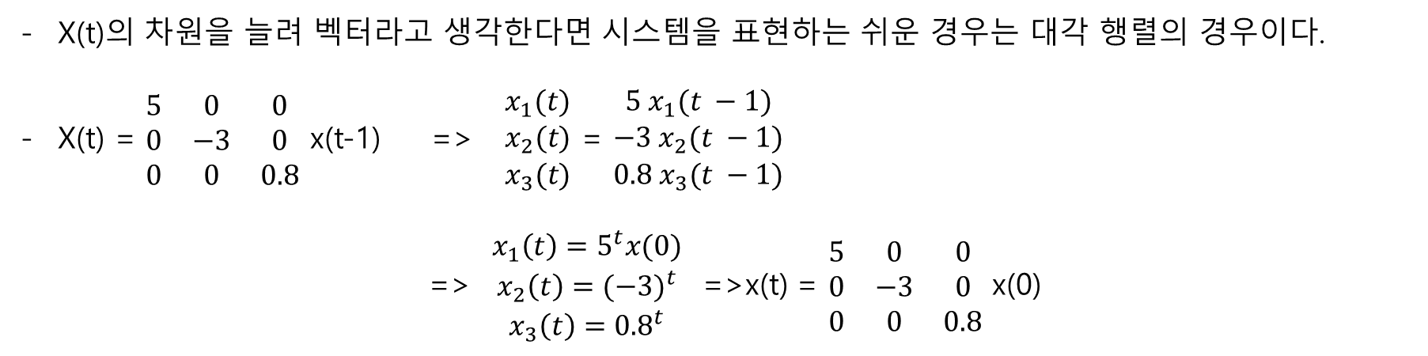
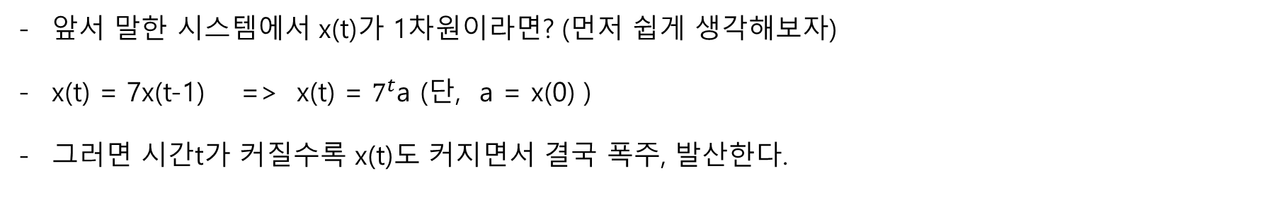
2. 1차원의 경우
앞서 말한 시스템에서 x(t)가 1차원이라면? (먼저 쉽게 생각해보자)
x(t) = 7x(t-1) => x(t) = $7^{t}$a (단, a = x(0) )
그러면 시간t가 커질수록 x(t)도 커지면서 결국 폭주, 발산한다.
3. 대각행렬
X(t)의 차원을 늘려 벡터라고 생각한다면 시스템을 표현하는 쉬운 경우는 대각 행렬의 경우이다.
X(t) = $\begin{matrix}5 & 0 & 0 \\ 0 & −3 & 0 \\ 0 & 0 & 0.8\end{matrix}$ x(t-1) => $\begin{matrix}x_{1}(t) \\ x_{2}(t) \\ x_{3}(t)\end{matrix}$ = $\begin{matrix}5 x_{1}(t −1) \\ −3 x_{2}(t −1) \\ 0.8 x_{3}(t −1)\end{matrix}$
=> $\begin{matrix}x_{1}\left(t\right)=5^{t}x(0) \\ x_{2}\left(t\right)={(−3)}^{t} \\ x_{3}\left(t\right)={0.8}^{t}\end{matrix}$ =>x(t) = $\begin{matrix}5 & 0 & 0 \\ 0 & −3 & 0 \\ 0 & 0 & 0.8\end{matrix}$ x(0)
※ 이 관계식을 통해 이 시스템에서
발산이 일어나는지 알 수 있다
t

Slide 5
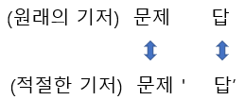
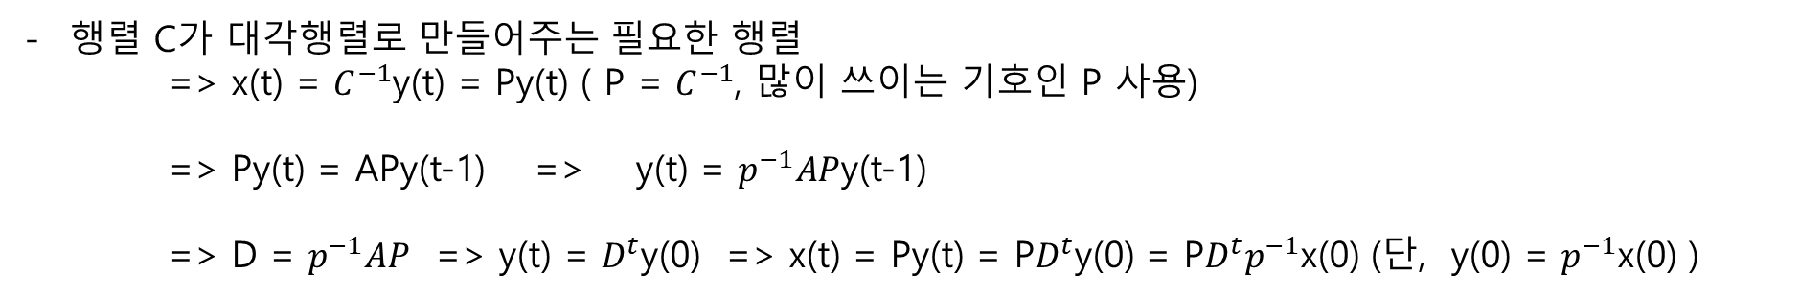
4. 대각화할 수 있는 경우
x(t) = Ax(t-1)에서 A가 대각행렬이면 아주 쉽게 시스템을 표현할 수 있다.
그러면 대각행렬이 아닌 행렬도 대각행렬로 만들 수 있을까??
x(t) = Ax(t-1)
y(t) = Cx(t)
Y에 대한 식에서
다시 x에 대한 식으로 변경
위에 식을 y에 대한 식으로 변경하면
대각행렬의 곱의 형태로 변환된다.
y(t) = Dy(t-1)
행렬 C가 대각행렬로 만들어주는 필요한 행렬
=> x(t) = $C^{−1}$y(t) = Py(t) ( P = $C^{−1}$, 많이 쓰이는 기호인 P 사용)
=> Py(t) = APy(t-1) => y(t) = $p^{−1}AP$y(t-1)
=> D = $p^{−1}AP$ => y(t) = $D^{t}$y(0) => x(t) = Py(t) = P$D^{t}$y(0) = P$D^{t}p^{−1}$x(0) (단, y(0) = $p^{−1}$x(0) )

Slide 6
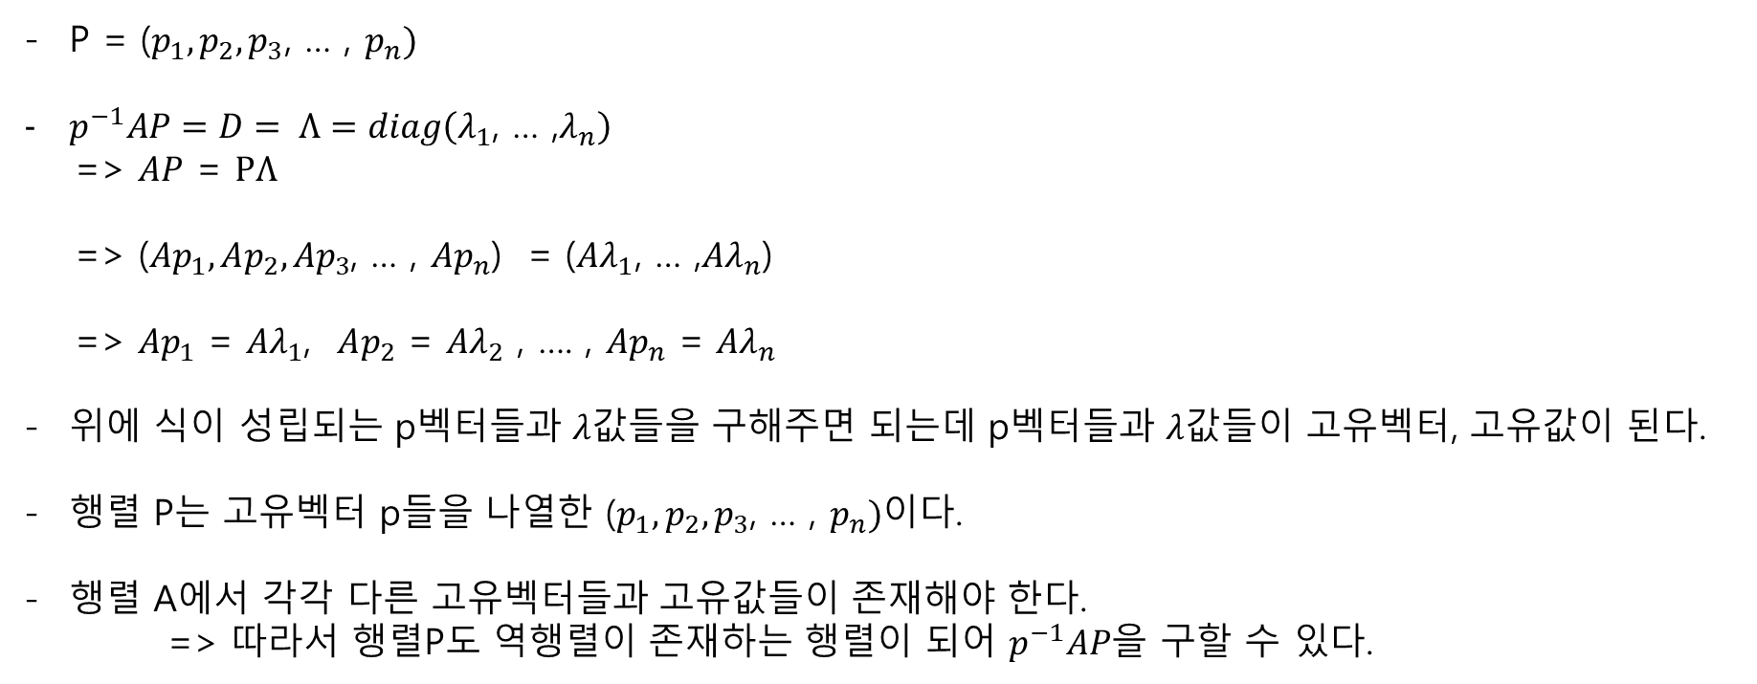
4-1. 좋은 변환을 구하는 방법
$p^{−1}AP$가 대각행렬이 되는 괜찮은 P가 있을까??
A가 정방행렬이면 P를 찾을 수 있다.
P = ($p_{1},p_{2},p_{3}$, … , $p_{n})$
$p^{−1}AP=D= Λ=diag\left(λ_{1}\text{, … ,}λ_{n}\right)$
=> $AP$ = $PΛ$
=> (${Ap}_{1},Ap_{2},Ap_{3}$, … , ${Ap}_{n}$) = (${Aλ}_{1}\text{, … ,}{Aλ}_{n}$)
=> ${Ap}_{1}$ = ${Aλ}_{1}$, $Ap_{2}$ = ${Aλ}_{2}$ , …. , ${Ap}_{n}$ = ${Aλ}_{n}$
위에 식이 성립되는 p벡터들과 $λ$값들을 구해주면 되는데 p벡터들과 $λ$값들이 고유벡터, 고유값이 된다.
행렬 P는 고유벡터 p들을 나열한 ($p_{1},p_{2},p_{3}$, … , $p_{n})$이다.
행렬 A에서 각각 다른 고유벡터들과 고유값들이 존재해야 한다.
=> 따라서 행렬P도 역행렬이 존재하는 행렬이 되어 $p^{−1}AP$을 구할 수 있다.

